Slide 1
欣祺医药 · 优贝德医药出海平台
C 反应蛋白（CRP）
检测试剂盒
一次唾液采样 · 中空金专利技术 · 15 分钟目视比色判读
全球少数「唾液 · 免仪器 · 居家可及」家用 CRP 初筛方案
15 min
5 mg/L
唾液
出结果
判读阈值（血液当量）
样本类型 · 免采血
欣祺医药 · 全程 CRP 检测试剂盒

Slide 2
目录
14
CONTENTS
Pages
从 C 反应蛋白原理、产品优势到应用场景与市场展望，系统呈现 CRP 检测试剂盒的核心价值。
01
产品原理与检测方法
CRP 认知 · 免疫层析 · 两档判读
02
临床应用与居家自测
6 类人群 · 5 类自测 · 监测频率
03
应用场景
居家与机构双线覆盖
04
技术壁垒
中空金专利平台 · 5 大壁垒
05
市场展望与全球对标
市场规模 · 增长驱动 · 竞品对比
目录
02 / 14

Slide 3
PART
01
产品原理 · 检测方法 · 结果判读
C 反应蛋白 · 唾液检测 · 中空金技术 · 两档比色判读（阈值 5 mg/L）
产品原理 · 检测方法 · 结果判读
03 / 14

Slide 4
PRODUCT PRINCIPLE
C 反应蛋白 · 急性炎症的「指南针」
⚡ 快速反应
🎯 灵敏度高
6h 显著升高，炎症早期即可检出
感染后迅速升高 100–1000 倍
📈 动态范围
🏠 居家可测
1
正常 · <10 mg/L
2
升高 · 10–50 mg/L
3
显著升高 · >50 mg/L
随病情同步升降，可疗效追踪
唾液样本即采即测，无需仪器
常规值 · 无明显炎症
病毒 / 局部感染 / 慢病
严重细菌感染
什么是 C 反应蛋白：肝脏在炎症刺激下合成的急性时相反应蛋白，正常血清浓度低于 10 mg/L；感染、创伤、自身免疫病时 4–6 小时内迅速升高 100–1000 倍。
1
2
3
4
① 唾液加样
② 层析迁移
③ 夹心显色
④ 结果判读
欣祺医药 · 全程 CRP 检测试剂盒
04 / 14
与中空金标记抗体结合
经过检测线（T）· 质控线（C）
T 线捕获复合物形成条带
比对 C / T 线显色深度

Slide 5
TEST METHOD & READING
检测方法与两档比色判读
4 步操作 · 15–20 min 出结果 · 30 min 后判读无效 · 阈值 5 mg/L（血液当量）
1
2
3
4
唾液采样
滴加样本
等待反应
目视判读
拭子采集约 0.1 mL 唾液至加样管 · 混匀 10 次
取 2 滴加至检测卡加样孔 · 计时开始
15–20 分钟 · 室温 · 不可过早读取
观察 C / T 线显色 · 与对照卡比对
阴性
阳性
无效
仅 C 线显色 · T 线无显色
C 线 + T 线均显色
C 线未显色即判为无效
CRP < 5 mg/L（血液当量）
CRP ≥ 5 mg/L（血液当量）
质控失败
无明显炎症迹象 · 建议 6–12 月定期监测 · 三高 / 慢病人群可加测
提示有炎症 · 建议 24–48 h 复测 · 持续阳性或伴症状请及时就医
更换新检测卡重测 · 本品为初筛工具，不替代实验室诊断
提示：30 分钟后判读可能因本底扩散出现假阳性，请严格遵守 15–20 min 时间窗。
欣祺医药 · 全程 CRP 检测试剂盒
05 / 14

Slide 6
PART
02
临床应用 · 居家自测
适用人群 · 权威指南 · 居家场景 · 监测频率
临床应用 · 居家自测
06 / 14

Slide 7
CLINICAL INDICATIONS
6 类适用人群 + 5 类居家自测 · 全场景炎症初筛
指南：WHO / ATS / IDSA / NICE / 抗菌药物指导原则
01
WHO 抗菌管理（AMS）
02
儿科 CAP 指南
03
AHA 心血管残留风险
感染性疾病鉴别 · 细菌 vs 病毒 · 局部 vs 系统
儿童 / 老年人感染 · 症状不典型 · 早筛早干预
慢病炎症监测 · 三高 / 糖尿病 / 类风湿
04
外科围手术期指南
05
国家抗菌药物指导原则
06
中华健康管理共识
术前 / 术后监测 · 术后感染预警 · 切口愈合评估
抗生素疗效评估 · 用药 48–72h 监测 · 避免滥用
亚健康 / 体检人群 · 低度炎症筛查 · 主动健康管理
儿童感冒发烧：家长居家初步判断是否需要立即就诊
抗生素疗效验证：用药 48–72 h · 量化 CRP 下降幅度
慢病人群监测：三高 / 糖尿病 / 类风湿 · 主动评估残留炎症
亚健康定期筛查：30+ 健康管理 · 每 6–12 月低度炎症早筛
老人术后随访：出院后家庭监测 · 感染早期预警
监测频率建议：健康 每年 1–2 次 · 高危 每 3–6 月 · 急性期 每 24–48 h · 用药期 每 3–5 天
欣祺医药 · 全程 CRP 检测试剂盒
07 / 14

Slide 8
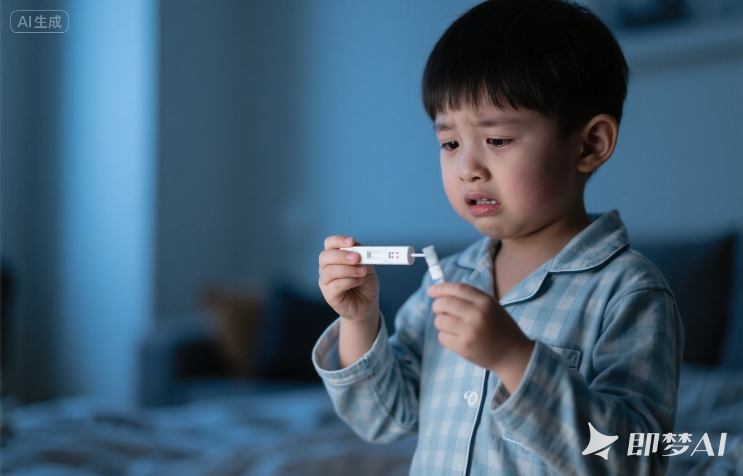
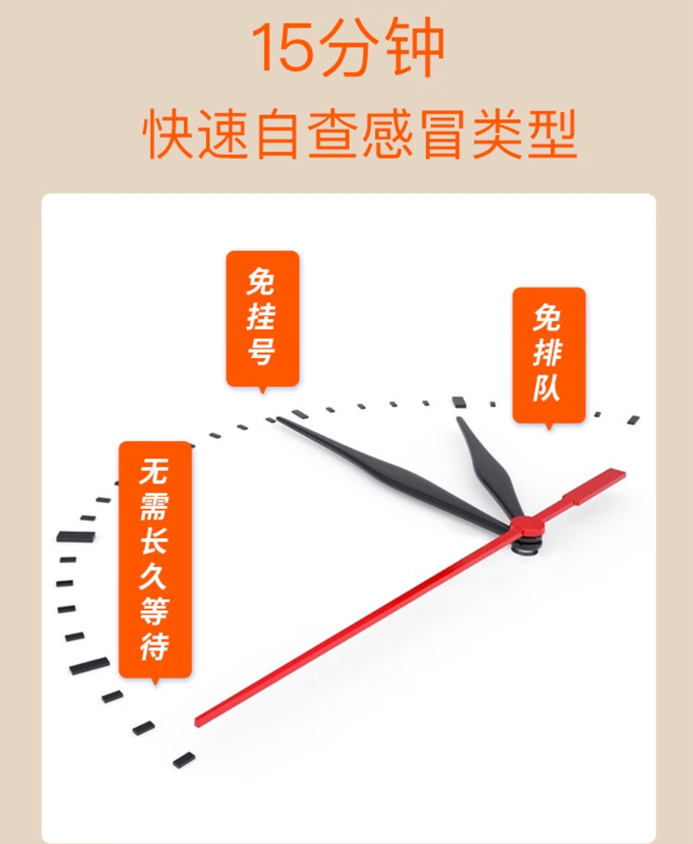
HOME USE SCENARIOS
居家自测 · 家庭场景全覆盖
场景 01 · 儿童居家感冒发烧
场景 03 · 抗生素疗效验证
家长最焦虑的是「要不要立即去医院」——居家 CRP 初筛 15 分钟出结果，阴性居家观察，阳性 24–48 h 复测，持续阳性或伴症状请就医。
用药 48–72 h 后居家复测 CRP：下降 ≥50% 说明治疗有效，持续升高则提示耐药或感染加重，需立即复诊。
场景 02 · 老人慢病定期监测
场景 04 · 亚健康 / 主动健康
三高、糖尿病、类风湿等慢病人群是残余炎症高危人群——居家每 3–6 月一次 CRP 监测，量化低度炎症水平，与医生共同调整用药方案。
30+ 健康管理人群每 6–12 月一次低度炎症早筛——CRP 是预测未来心血管事件、糖尿病、肿瘤风险的「窗口指标」。
欣祺医药 · 全程 CRP 检测试剂盒
08 / 14

Slide 9
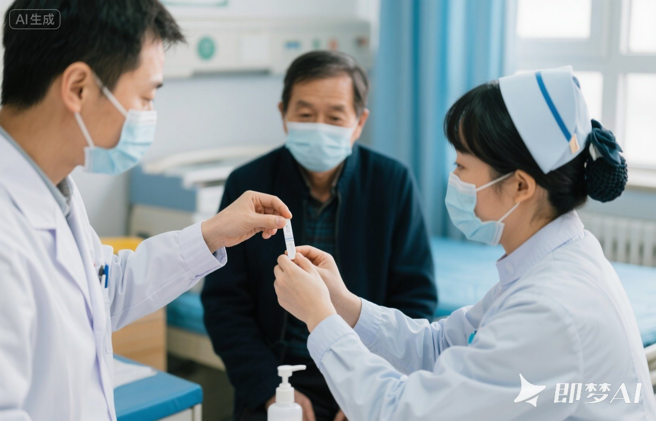
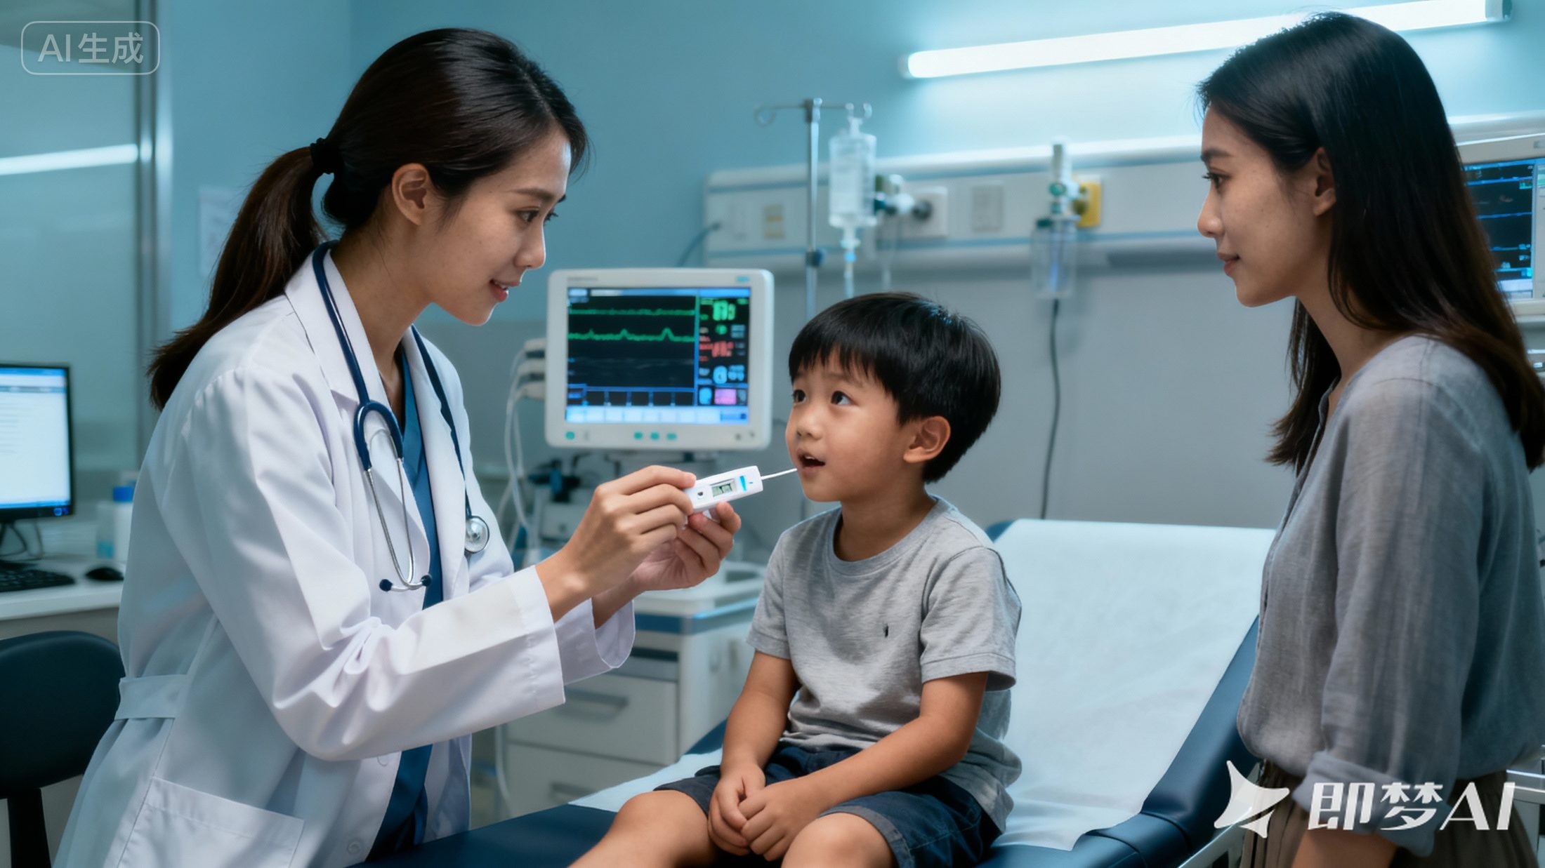
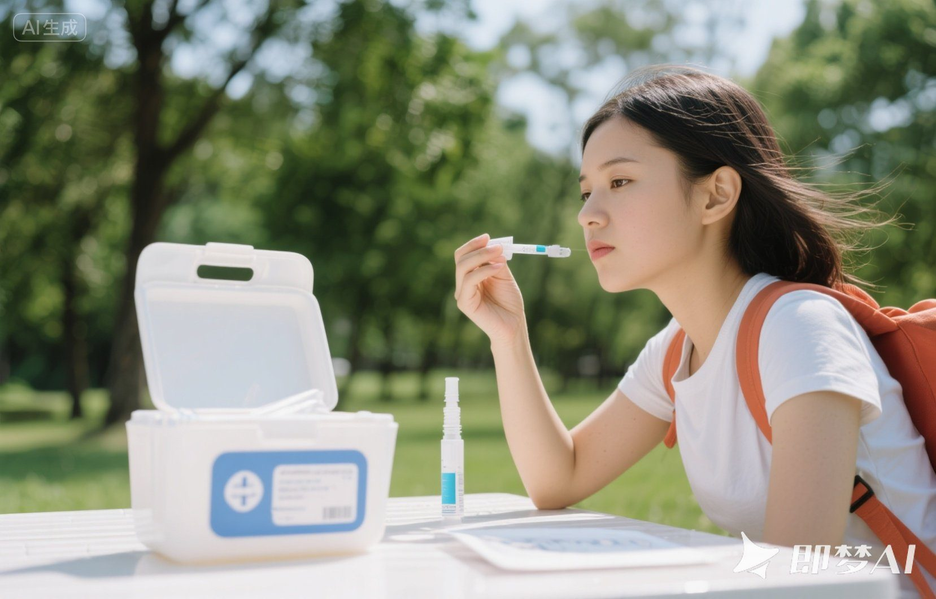
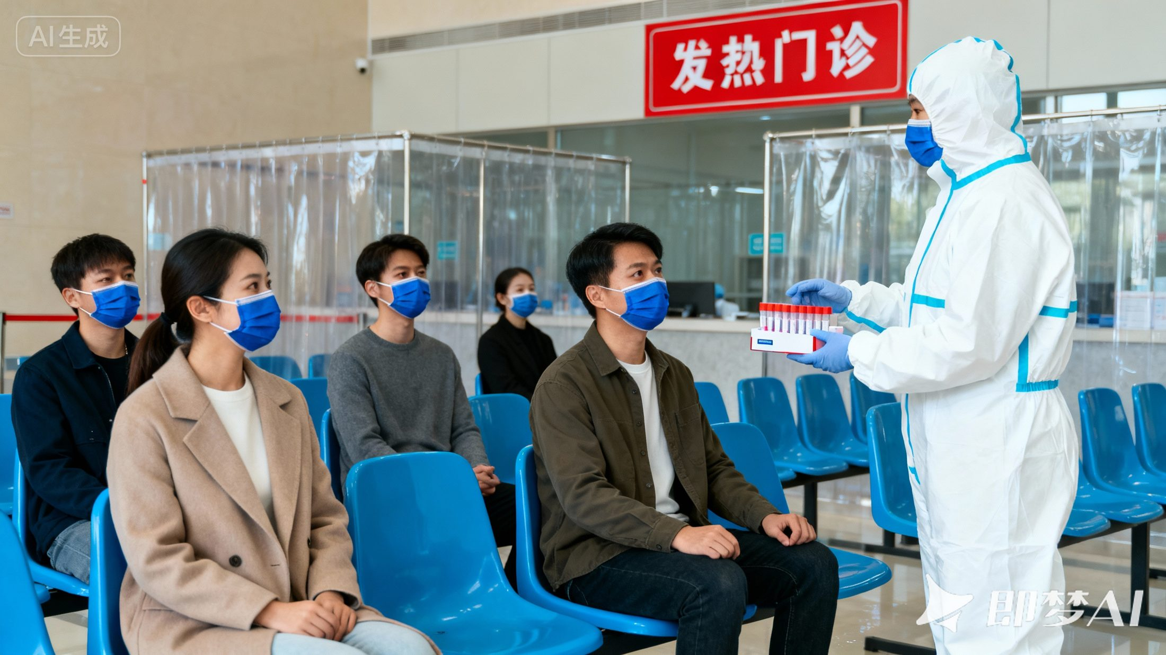
INSTITUTIONAL APPLICATIONS
机构应用场景 · 基层、急诊、户外全覆盖
场景 01 · 基层医疗机构诊断
场景 02 · 户外应急检测
社区卫生服务中心、乡镇卫生院、村卫生室——替代送检成本，15 min 床旁即得结果，辅助抗生素处方决策，降低漏诊率。
大型赛事保障、户外救援、边防哨所——无电源依赖，常温保存即测即用，恶劣环境稳定工作。
场景 03 · 儿科急诊
场景 04 · 发热门诊筛查
儿童急诊分诊关键工具——无创唾液采样避免儿童采血哭闹，15 min 出结果辅助分诊决策，缓解急诊拥堵。
床旁即测 · 降漏诊 · 常温保存 · 即开即用 · 无创采样 · 儿童友好 · 分型辅助 · 降低滥用
二级以上医院发热门诊——细菌 / 病毒感染辅助鉴别，阳性结果快速分诊到细菌感染路径，降低抗生素滥用。
欣祺医药 · 全程 CRP 检测试剂盒
09 / 14

Slide 10
PART
03
技术壁垒与产品优势
中空金技术 · 双专利保护 · 5 大核心壁垒
技术壁垒与产品优势
10 / 14

Slide 11
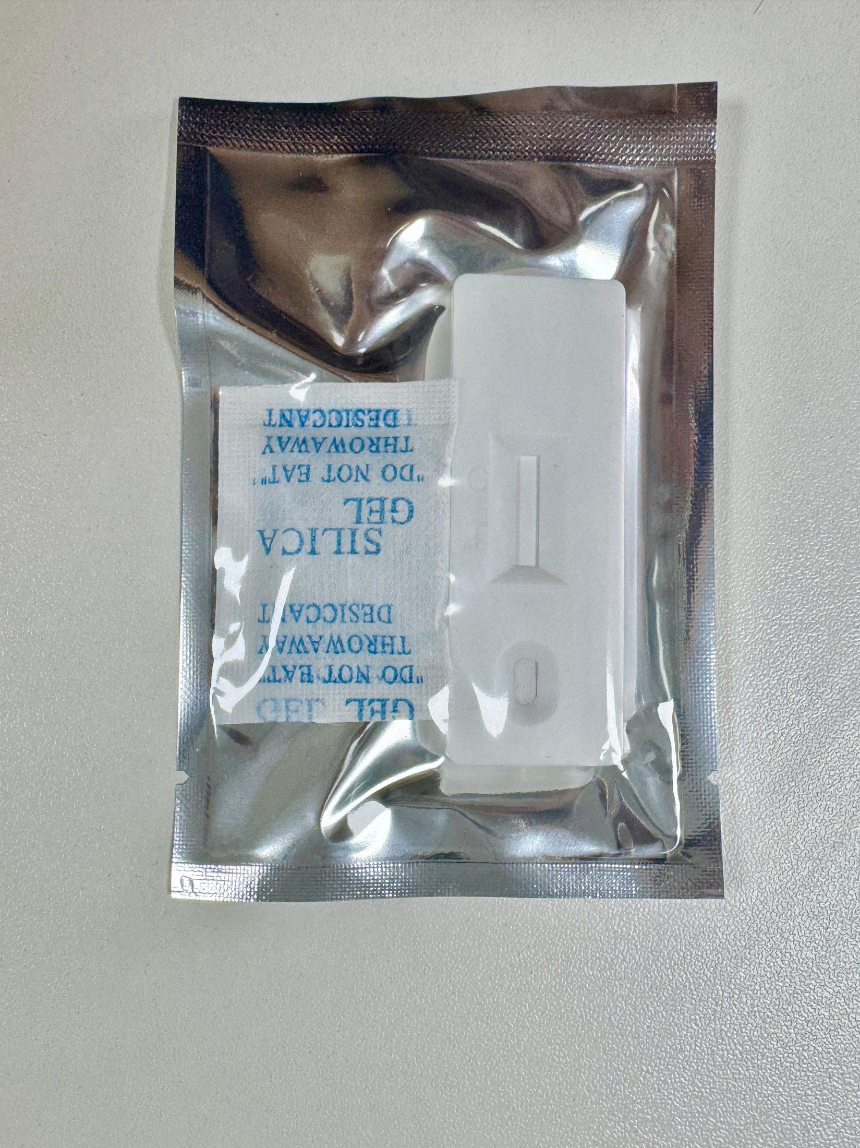
TECHNOLOGY BARRIERS
5 大技术壁垒 · 中空金专利平台
双国家发明专利保护 · 全球独家唾液 CRP 检测方案
15 min
唾液
室温
出结果
样本类型
储存条件
专利
01 独家新型专利 · 中空金技术
层析材料对抗体高强度高特异性结合 · 比表面积大、信号强
工艺
02 最佳层析体系 · 唾液基质适配
减少黏蛋白、酶等复杂背景干扰 · 保证特异性
循证
03 唾液–血液 CRP 等效研究
超过 400 例真实世界样本建立等效关联性
性能
04 超低检测灵敏度
唾液 CRP 灵敏度达 ng/mL 级 · 早期低度炎症识别
临床
05 临床试验验证
国家发明专利（双专利）：201710273592.8 · 202111117843.6
完成多中心临床试验 · 真实世界数据支撑准确性
欣祺医药 · 全程 CRP 检测试剂盒
11 / 14

Slide 12
PART
04
市场展望与全球对标
市场容量 · 增长驱动 · 全球产品对标
市场展望与全球对标
12 / 14

Slide 13
MARKET OUTLOOK
中国 CRP POCT 市场 · 进口主导 + 国产替代窗口
3 大市场数据（基于公开资料）
¥15–20 亿
10–12%
60%
市场规模
年复合增长
进口市占率
2024 中国 CRP POCT 终端市场 · 持续扩容
2024–2028 CAGR · 居家场景主导 · 高于行业均值
罗氏 / 希森美康 / 欧蒙 / 贝克曼主导 · 国产替代窗口期
35%
01 居家自测需求爆发
25%
02 基层医疗下沉
20%
03 抗生素管理政策
20%
04 慢病管理与体检
健康管理意识觉醒 · 儿童老人慢病监测刚需
分级诊疗推进 · 县乡村 CRP 初筛渗透
AMS 政策落地 · 联合 CRP 减少抗生素使用
心血管残留风险评估 · 健康体检套餐升级
数据来源：弗若斯特沙利文《中国 POCT 行业报告》、中商产业研究院、公开年报整理
产品 / 厂商
样本类型
是否需仪器
出结果用时
差异化关键
⭐ 欣祺 全程 CRP（本品）
唾液
无需
15 min
全球少数 家用 + 唾液 + 免仪器 + 即时
Repose Healthcare（美国）
指尖血
需读卡仪
≈15 min
需配便携仪器，仍需采血
QuikRead go CRP（芬兰 Orion）
指尖血
需仪器
≈3 min
耗材 + 仪器双重成本，门槛高
Everlywell CRP（美国 DTC）
干血斑
实验室
5–8 天
邮寄周期长，不适合动态监测
欣祺医药 · 全程 CRP 检测试剂盒
13 / 14

Slide 14
为了更好的诊断 · 守护您和家人的健康
全球少数「唾液 · 免仪器 · 居家可及」家用 CRP 初筛方案
儿童发烧 / 慢病监测 / 居家自测 · 全场景覆盖
5 大专利壁垒 + 400 例临床验证 · 双国家发明专利保护
15 分钟出结果 · 目视比色两档判读 · 注册状态：注册中
欣祺医药 · 优贝德医药出海平台
询价与合作 · unibestpharma.com/contact
欣祺医药 · 优贝德医药出海平台
14 / 14

